Slide 1


Slide 2

SEBEBİ
NÜFUS
SANAYİLEŞME
KENTLEŞME
TÜKETİM
KAYNAKLAR

Slide 3
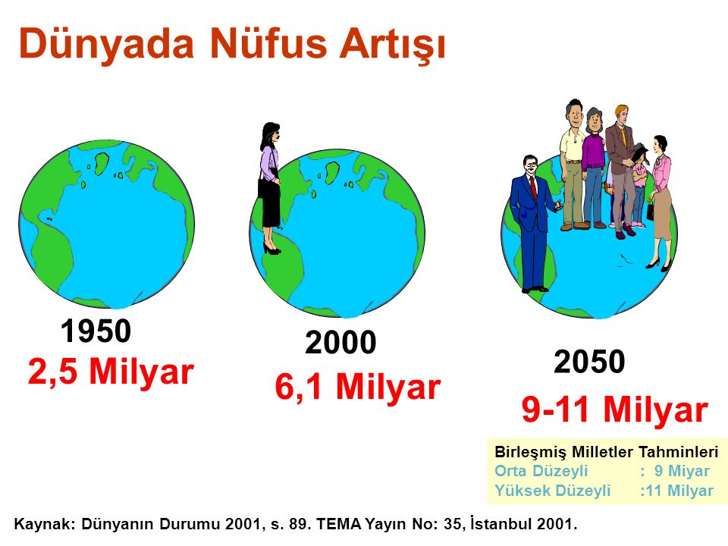
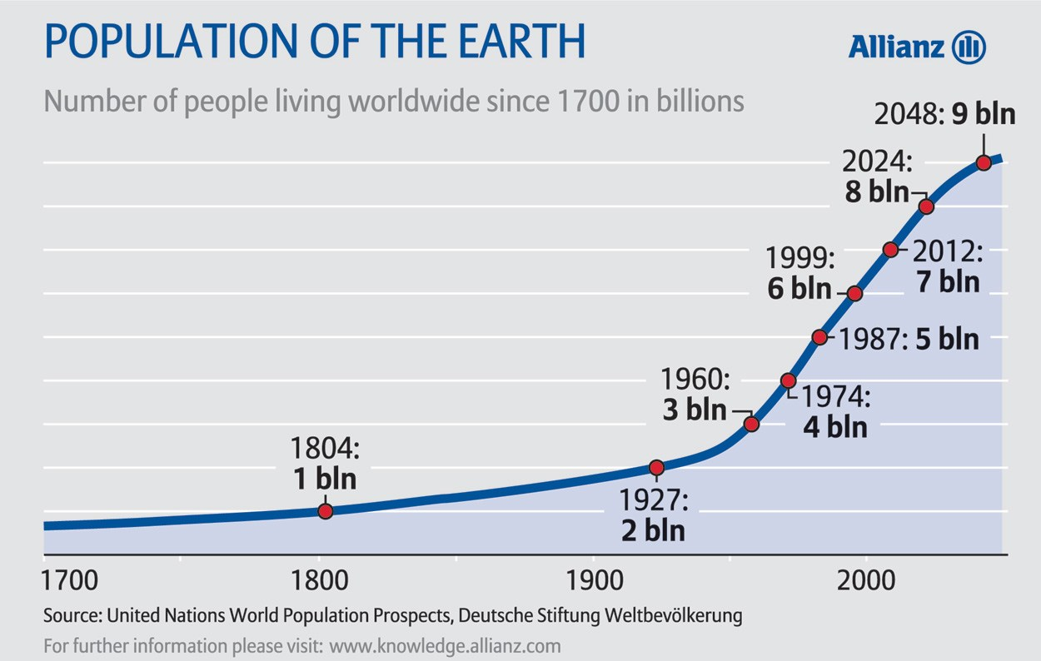
NÜFUS VE KENTLEŞME

Slide 4

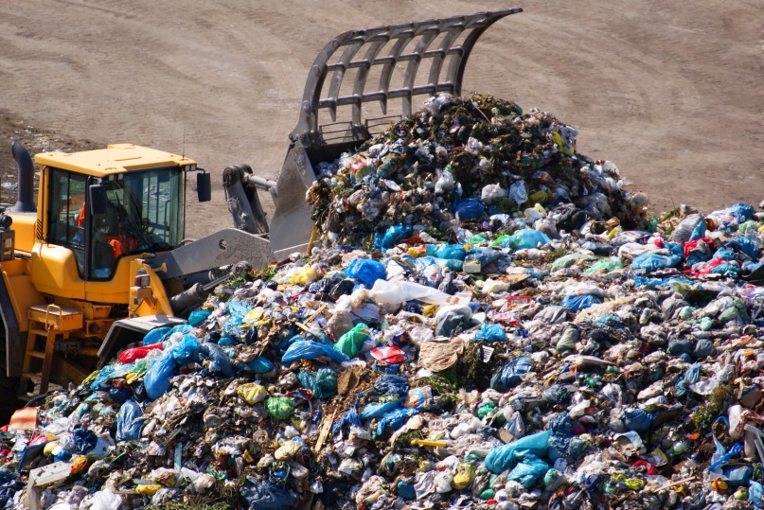
TÜİK 2016 VERİLERİ
İSTANBUL’DA
Kişi Başı Ortalama Belediye Atık Miktarı: 1,3 kg/kişi/gün
Atık Hizmeti Verilen Belediye Nüfusu: 14.804.116 kişi
Yaklaşık 20.000 ton/gün

Slide 5
AMACI
Sıfır Atık
Doğal Kaynakları Verimli Kullanmak
İsrafın önlenmesi
Atık Miktarını Azaltılmak
Atıkların Kaynağında Ayrıştırılması
Atıkları Geri dönüştürerek Ekonomiye Katma Değer Sağlamak

Slide 6
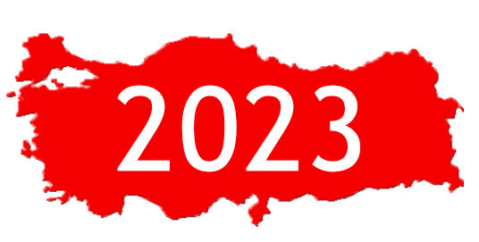
HEDEF 2023
Ulusal Atık Yönetimi Eylem Planı (2016-2023)
2023 yılında oluşan atığın; % 35’inin geri kazanım,
% 65 inin düzenli depolama yönetimi ile bertaraf edilmesi hedeflenmektedir.
2014
2023
AMBALAJ ATIKLARI
BELEDİYE ATIKLARI (BİYOLOJİK-MBT ) BELEDİYE ATIKLARI (TERMAL)
BELEDİYE ATIKLARI (DEPOLAMA)
5,3%
12%
5,6 %
15 %
0,3%
8%
88,7%
88,7%
65%
2023 e kadar bütün ülkede sıfır atık sisteminin kurulması hedeflenmektedir.

Slide 7
Atık Yönetimi Hiyerarşisi
En Öncelikli Seçenek
ÖNLEME
MİNİMİZASYON
YENİDEN KULLANIM
GERİ DÖNÜŞÜM
ENERJİ GERİ KAZANIMI
BERTARAF
En Son Seçenek

Slide 8
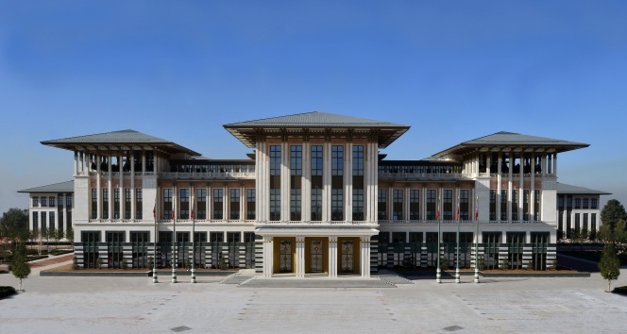
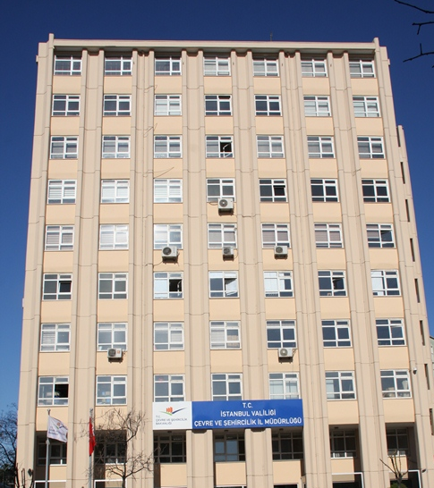
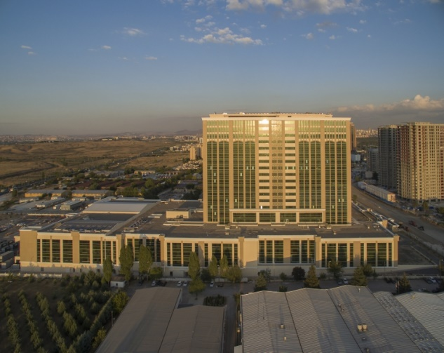
Örnek Uygulamalar
CUMHURBAŞKANLIĞI
KÜLLİYESİ
İSTANBUL ÇEVRE VE ŞEHİRCİLİK İL MÜDÜRLÜĞÜ
ÇEVRE VE ŞEHİRCİLİK BAKANLIĞI
ANA HİZMET BİNASI

Slide 9

Verimli Bir Atık Yönetimi İçin;
Atığın tanımlanması
Kaynağında ayrı toplama
Geçici atık depolama sahası kurulması
Atık sorumlusu belirlemek
Lisanslı firma araştırması
Atıkların geri kazanıma/bertaraf gönderilmesi
Kayıt tutulması
Personel eğitimi

Slide 10
Atığın Tanımlanması
TEHLİKESİZ ATIKLAR
Plastik
Kağıt
Cam
Metal
Kompozit
Ahşap
Tekstil
Geri Dönüşmeyen
Hacimli Atık
Organik

Slide 11
Atığın Tanımlanması
TEHLİKELİ ATIKLAR
Atık Yağ
Tıbbi atık
Tıbbi, Kesici delici
Atık İlaç
Bilişim ve Telek.
Pil ve akü
Kartuş, toner
Ev aletleri
Kontamine ambalaj
Basınçlı Kaplar
Yağ Filtreleri
Bitkisel atık yağ
Kontamine Bez,üstübü
Atık Motor Yağı
Televizyon, Monitör
Aydınlatma

Slide 12
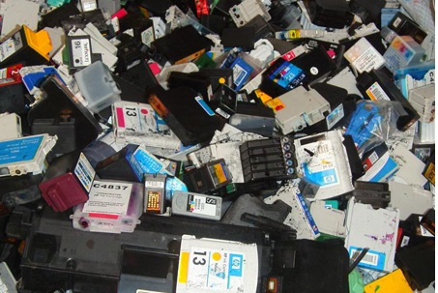
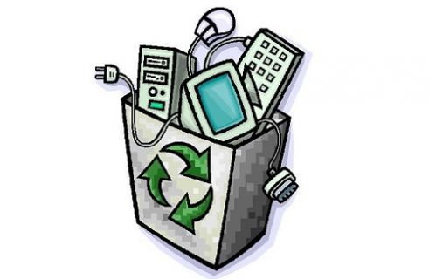
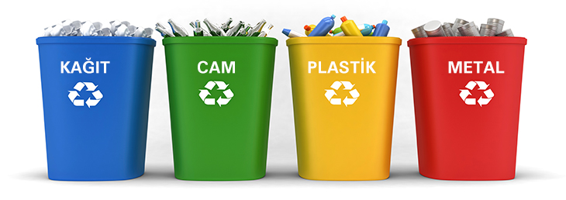

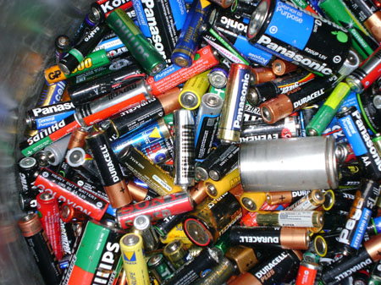
Atık Kaynakları
1. OFİSLER
Atık Kağıt
Ambalaj Atığı
Plastik, Metal, Cam Kartuş
Floresan
Elektronik Atık
Atık piller, jel aküler

Slide 13

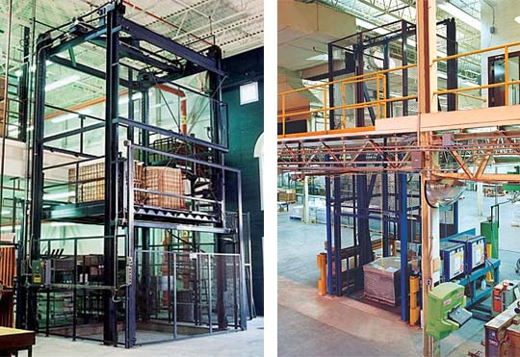
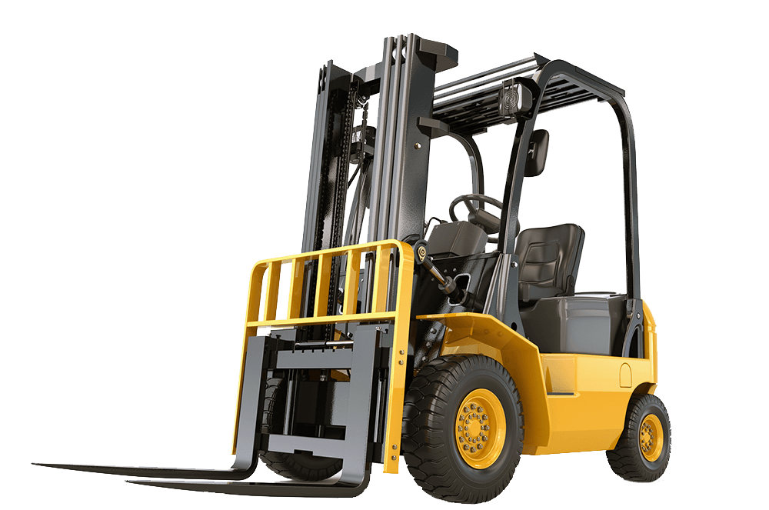
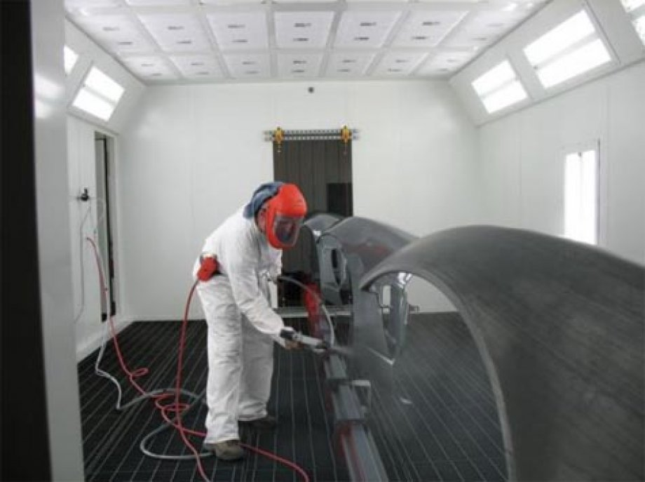
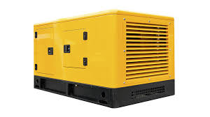
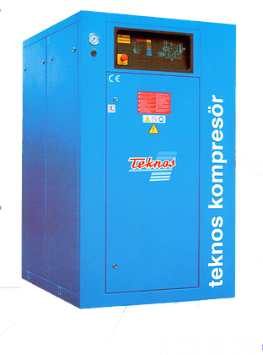
Atık Kaynakları
2. YAN EKİPMAN ATIKLARI
Forklift
Jeneratör
Kompressör
Kojenerasyon
Asansör
Soğutma Ekipmanları
Klimalar
Taşıma Araçları – Atık Motor Yağı, Atık Akümülatör
ÖTL – Ömrünü Tamamlamış Lastik

Slide 14


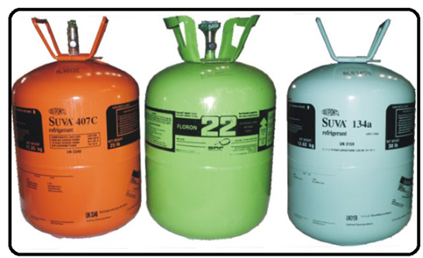
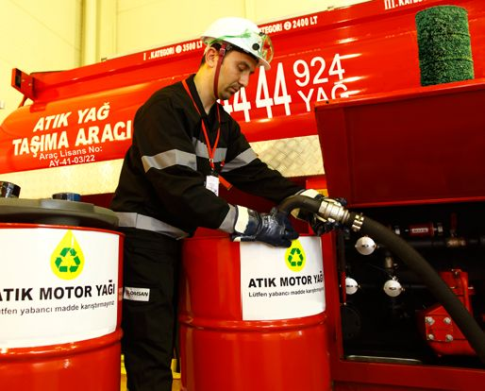
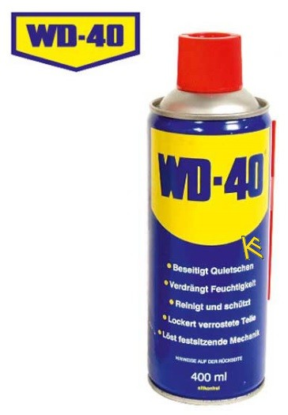
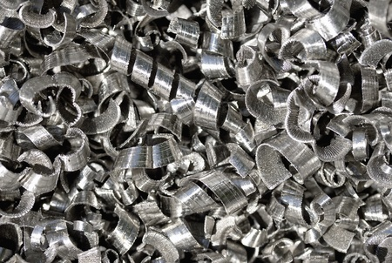
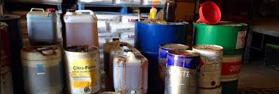
Atık Kaynakları
3. BAKIM ATÖLYESİ VARSA KALIP ATÖLYESİ ATIKLARI
Tehlikeli Atıklar
Kontamine bezler, Yağlı eldiven, üstübü
Atık yağ
Metal çapaklar
Kontamine ambalajlar
Basınçlı kaplar (WD40 gibi)
Tehlikesiz Atıklar
Metal türevleri, cam vs.
Ambalaj Atıkları
Karton, Ahşap, Plastik vs.

Slide 15
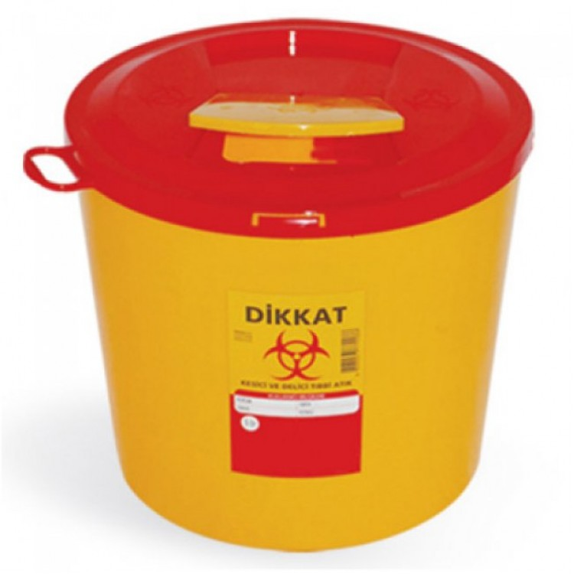
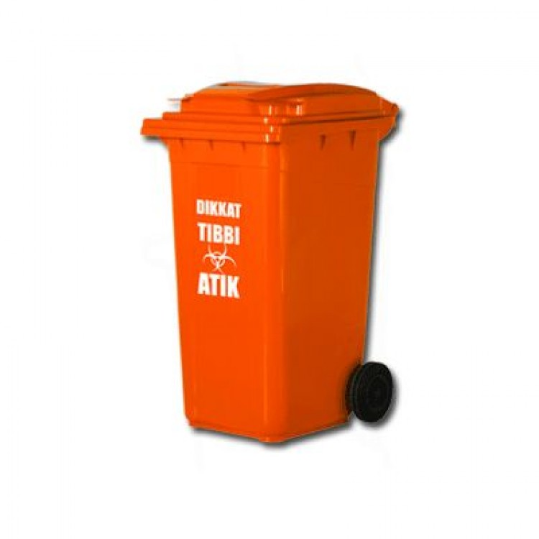
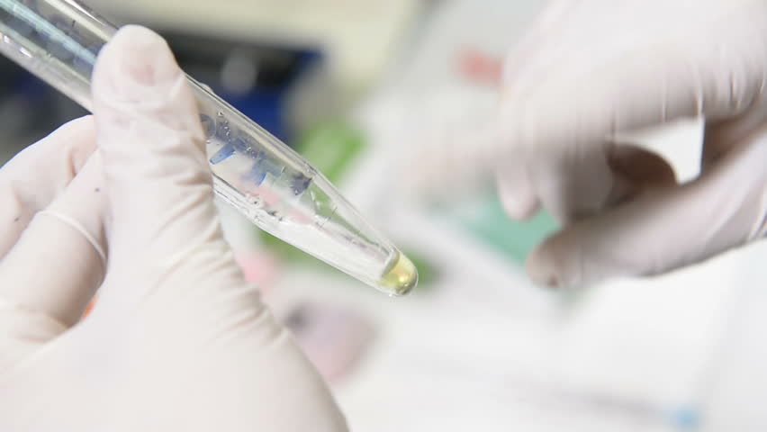
Atık Kaynakları
4. LABORATUAR
Tıbbi Atıklar – İBB ile Yıllık Sözleşme
Atık Laboratuvar Kimyasalları

Slide 16
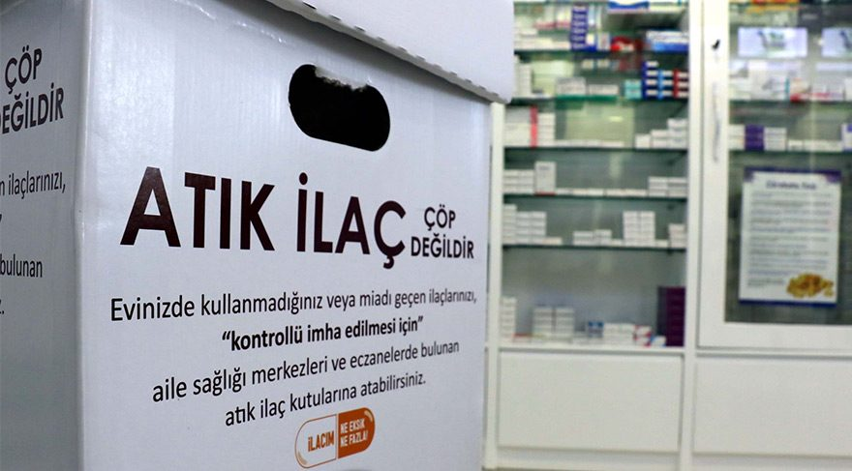
Atık Kaynakları
4.ECZANE – ACİL SERVİS
Tıbbi Atıklar
Miadı dolmuş ilaçlar

Slide 17
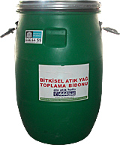
Atık Kaynakları
5.YEMEKHANE
Bitkisel Atık Yağ – Yıllık Sözleşme
Ambalaj Atıkları
Karton, Plastik, Cam,
Yağ Tenekeleri

Slide 18
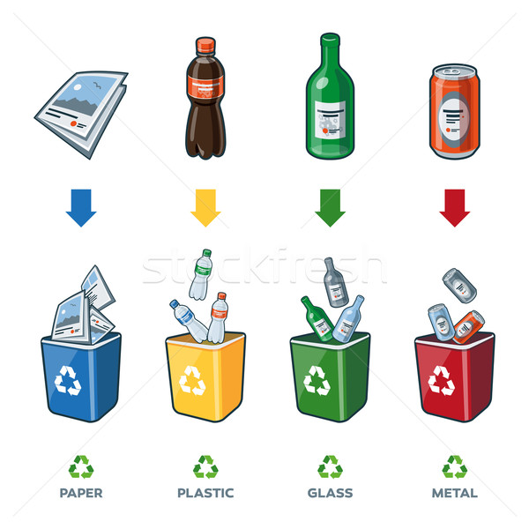
Kaynağında Ayırma

Slide 19
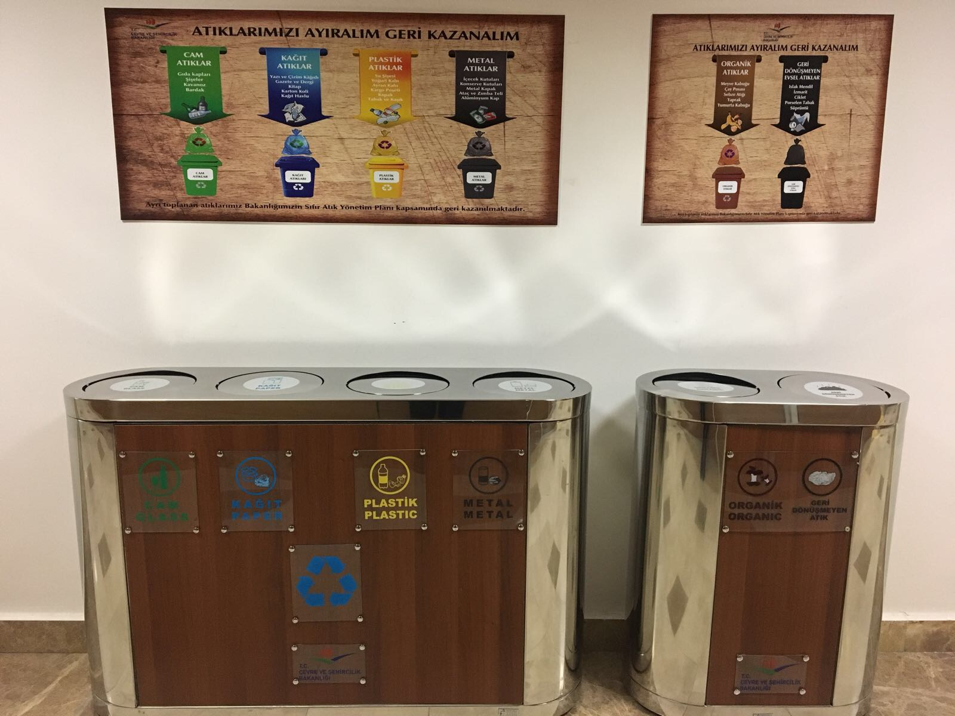
Kaynağında Ayırma
Plastik Atıklar
Geri Dönüşüm
Kağıt Atıklar
Geri Dönüşüm
Cam Atıklar
Geri Dönüşüm
Metal Atıklar
Geri Dönüşüm
Organik Atıklar
Kompost
Geri Dönüşmeyen
Bertaraf

Slide 20
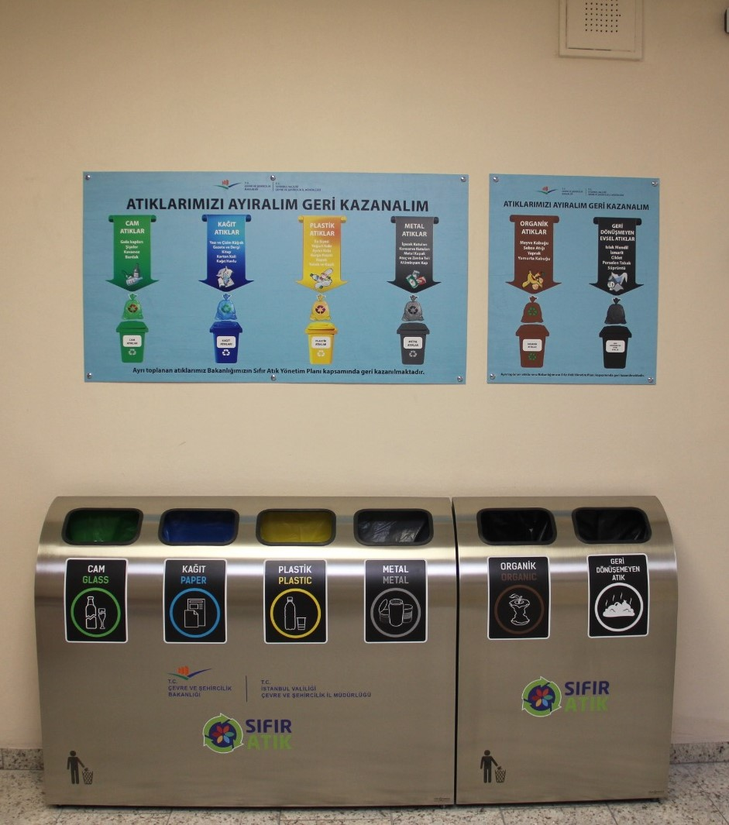
Kaynağında Ayırma
Plastik Atıklar
Geri Dönüşüm
Kağıt Atıklar
Geri Dönüşüm
Cam Atıklar
Geri Dönüşüm
Metal Atıklar
Geri Dönüşüm
Organik Atıklar
Kompost
Geri Dönüşmeyen
Bertaraf

Slide 21
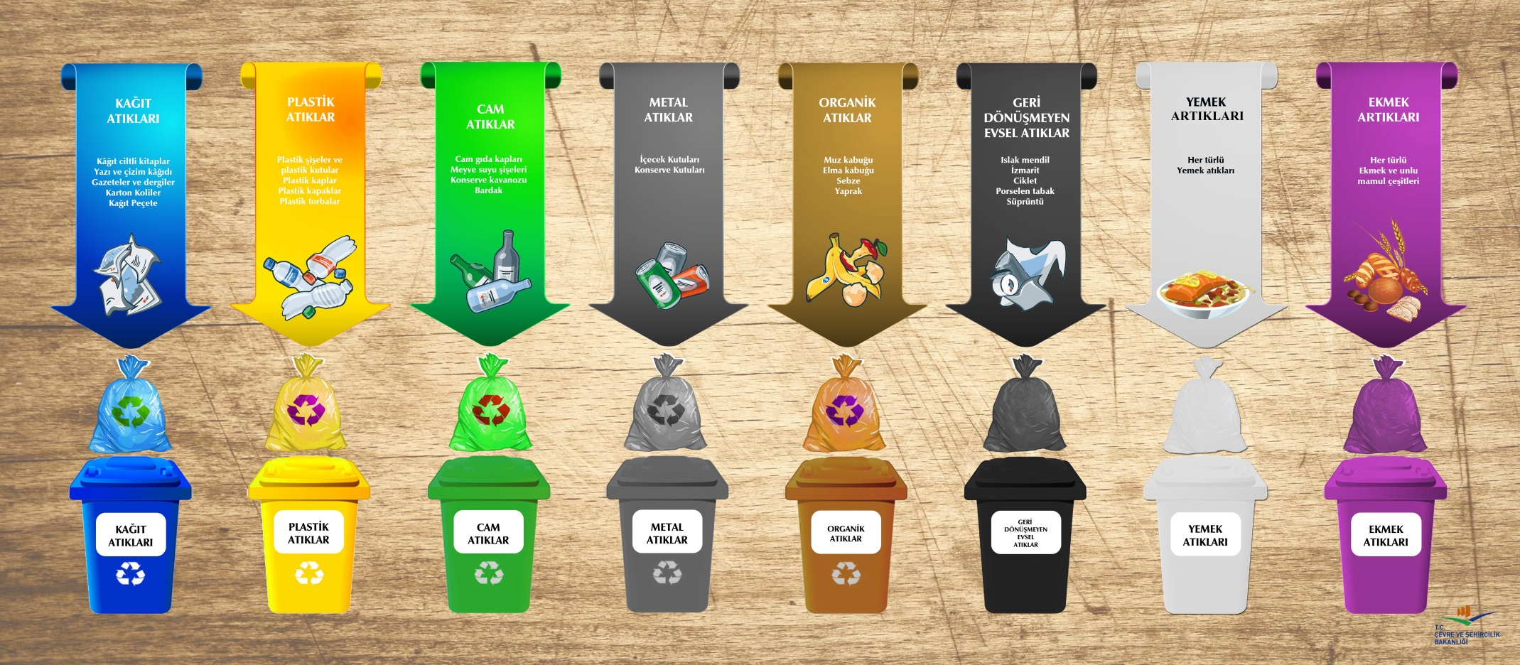
Renk Skalası

Slide 22
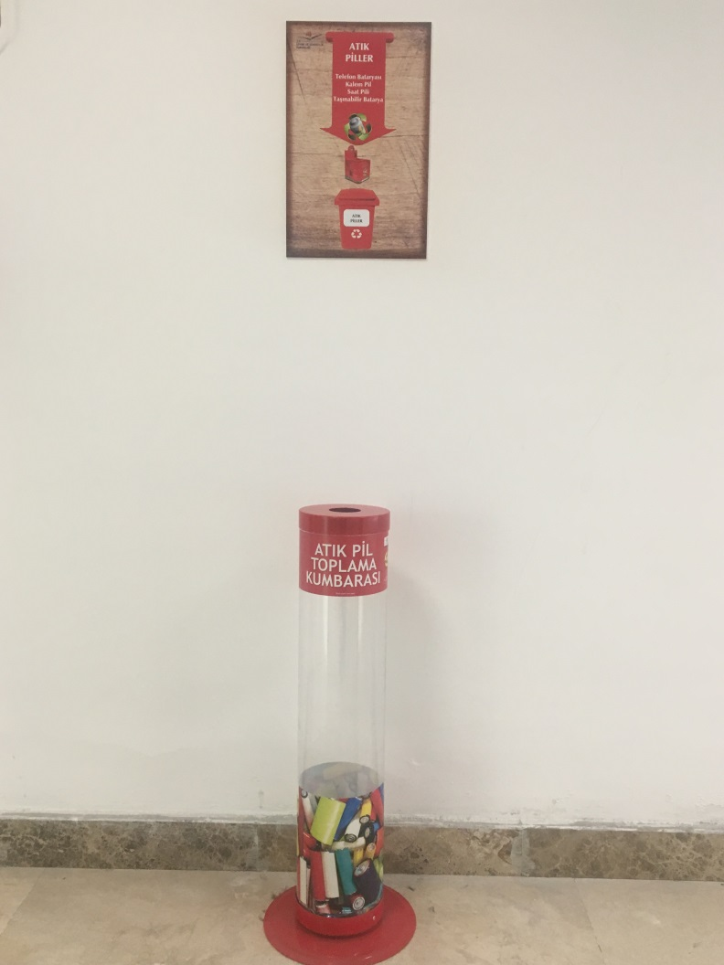
Pil Biriktirme Kapları
Atık piller, içeriğinde bulunan ağır metaller nedeniyle çevre ve insan sağlığına zararlı etkilerde bulunabilecek atıklardandır ve ayrı toplanması gereklidir.
İl Müdürlüğünde oluşan atık piller için özel olarak tasarlanmış biriktirme ekipmanları koridorlarda personelin kolayca ulaşabileceği noktalara, uygun sayıda yerleştirilmiştir.

Slide 23
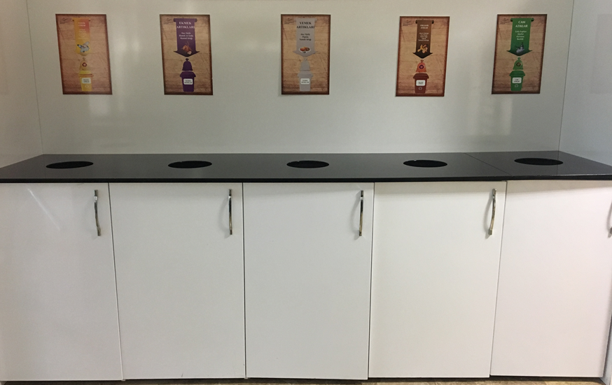
Yemekhane Atıkları
Bakanlık yemekhanesinde oluşan atıklar için biriktirme ekipmanları uygun yerlere yerleştirilmiş olup oluşan atıklar kaynağında ayrı olarak toplanmaktadır.

Slide 24
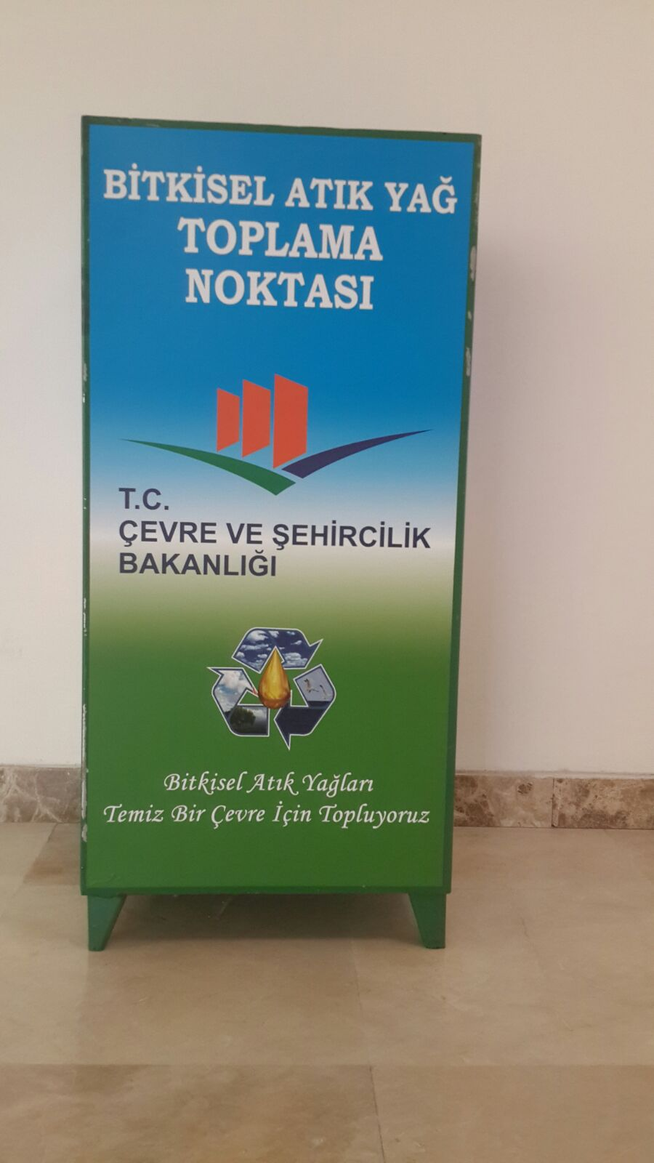
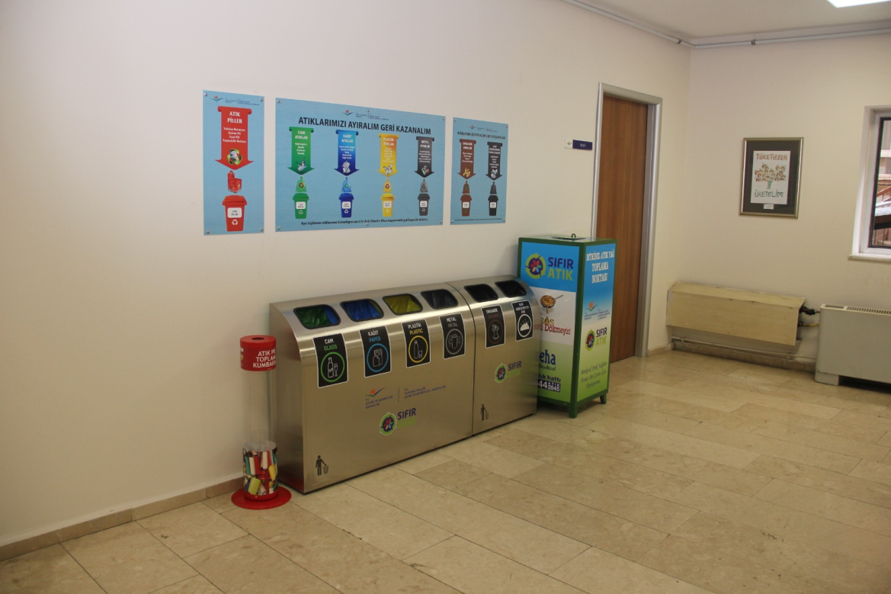
Bitkisel Atık Yağ Toplama Noktası

Slide 25

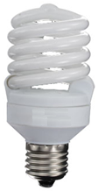
Atık elektrikli ve elektronik eşyalar, içeriğinde bulunan ağır metaller nedeniyle çevre ve insan sağlığına zararlı etkilerde bulunabilecek atıklardandır ve ayrı toplanması gereklidir.
Ayrıca içeriğinde bulunan altın, gümüş, bakır gibi değerli madenlerin geri kazanımının sağlanması açısından da önemli atıklardandır.

Slide 26

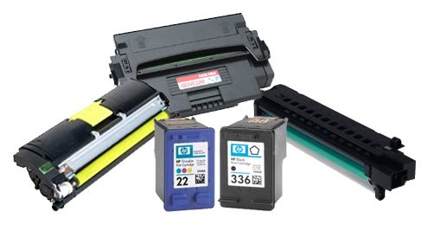
Tehlikeli atıklar: yanıcı, yakıcı, kanserojen, patlayıcı, tahriş edici, zehirli atıklardır.
Toner-kartuşlar
kontamine ambalajlar
kontamine filtreler
basınçlı kaplar vb.
İl Müdürlüğümüzde oluşan atık elektrikli ve elektronik eşyalar ile tehlikeli özellikteki atıklar, şeffaf bir poşet içerisine konularak kat görevlilerine teslim edilmekte ve kat görevlileri tarafından Atık Geçici Depolama Alanına götürülerek uygun konteynerler içerisinde, her biri ayrı depolanmaktadır.

Slide 27
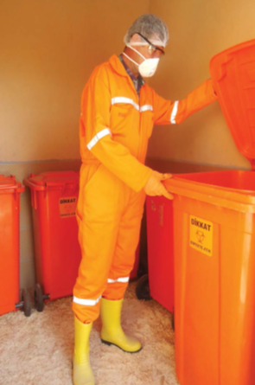
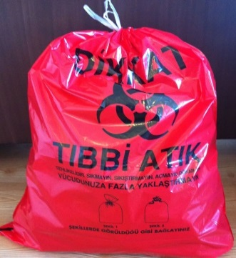

Tıbbi atıklar, doğrudan veya aracı hayvanlarla bulaşan, cüzzam, veba, kolera, dizanteri, tüberküloz, kuduz, sıtma gibi hastalıklara sebebiyet verebilen atıklardandır. Bu nedenle hiçbir suretle diğer atıklarla karıştırılmamalı, ayrı olarak toplanması sağlanmalıdır.
Bakanlık Tabipliğinde oluşan tıbbi atıklar, bu konuda özel olarak eğitilmiş tıbbi atık görevlisi tarafından toplanmaktadır.

Slide 28
Her kurum/kuruluşta oluşan atık türlerine göre farklı planlamalar yapılabilir.
Atık kumbaralarındaki bölme sayısı değişkenlik gösterebilir.
Kurumda/kuruluşta halihazırda yapılan bir uygulama varsa mevcut uygulama geliştirilebilir ya da daha sistemli hale getirilebilir.

Slide 29
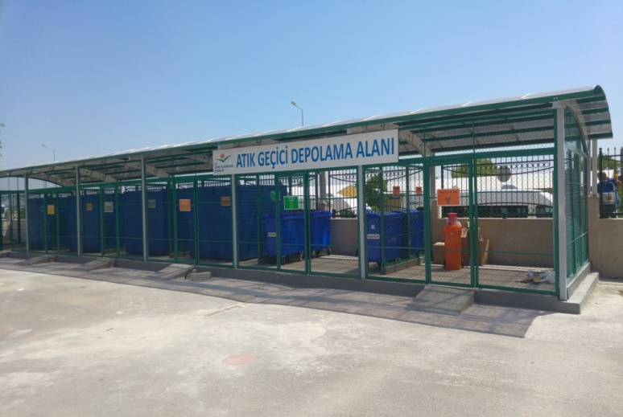
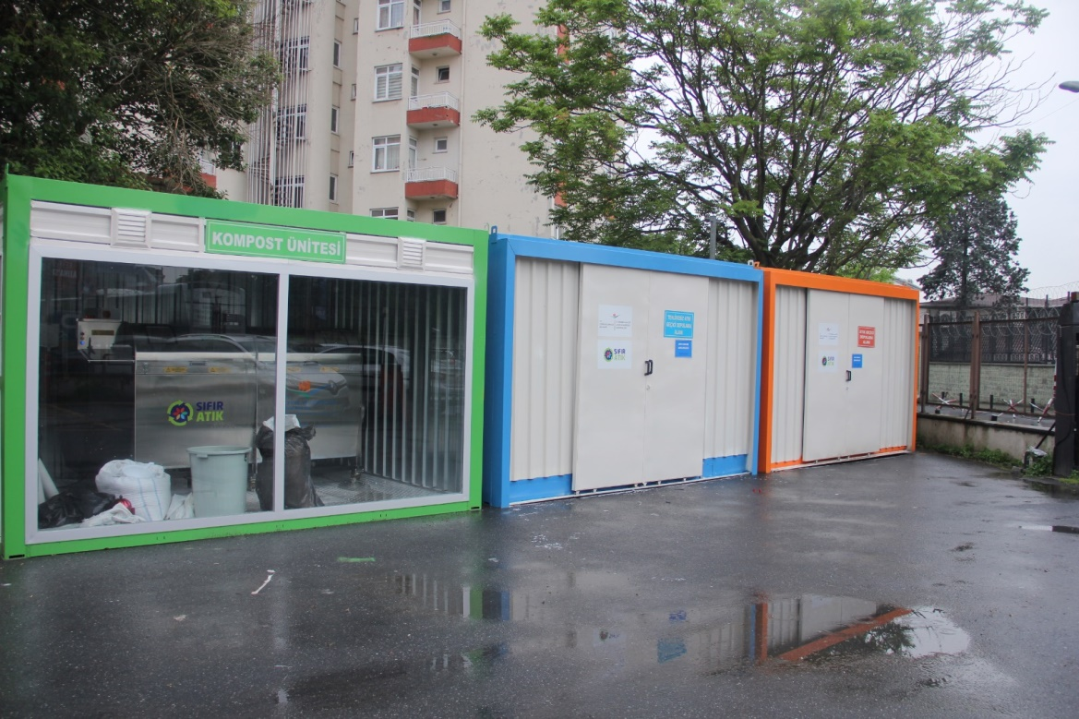
Geçici Depolama Alanı Kurulması
TEHLİKELİ ATIK SAHASI
Özellikleri
Zemini beton, ızgara, kör kuyu
Absorban malzeme
Yangın tedbiri – Yangın tüpü
Kilitli
Her Atık Ayrı Ayrı
Atık kodları belli olacak
Saha Sorumlusu
TEHLİKESİZ ATIK SAHASI

Slide 30
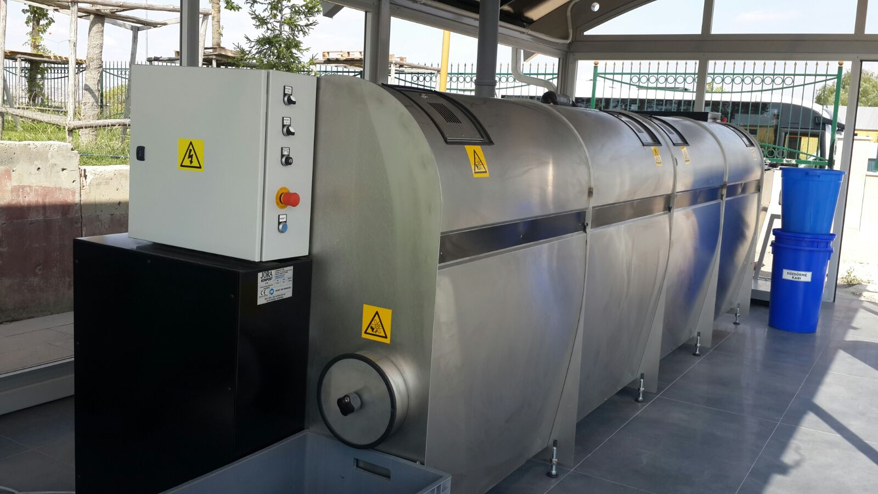
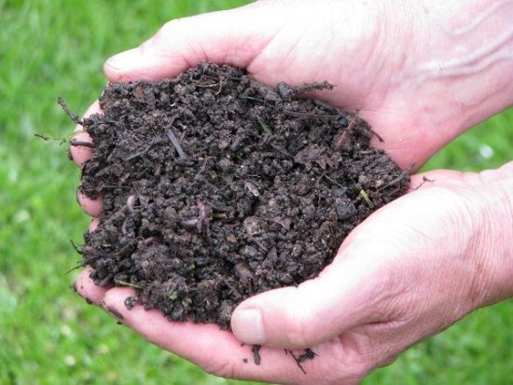
KOMPOST MAKİNESİ
Organik atıklar, meyve ve sebze artıkları, yumurta kabukları, çay posaları, park-bahçe atıkları vb. bitkisel kökenli atıklardır.
İl Müdürlüğümüzde oluşan organik atıklar toplanarak, kompost makinesinde kompost yapılmaktadır. Elde edilen kompost, toprak iyileştirici özelliktedir.

Slide 31
Lisanslı Firma Araştırması
https://izinlisans.cevre.gov.tr/Sorgular
Web sitesinden lisanslı tesislere ulaşabilirsiniz.
Atık teslimi öncesi mutlaka tesis lisansı,
lisans başlığı altındaki alabileceği atık kodları
kontrol edilmeli.

Slide 32
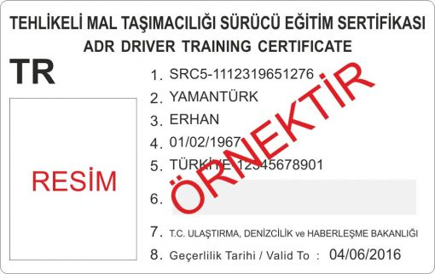
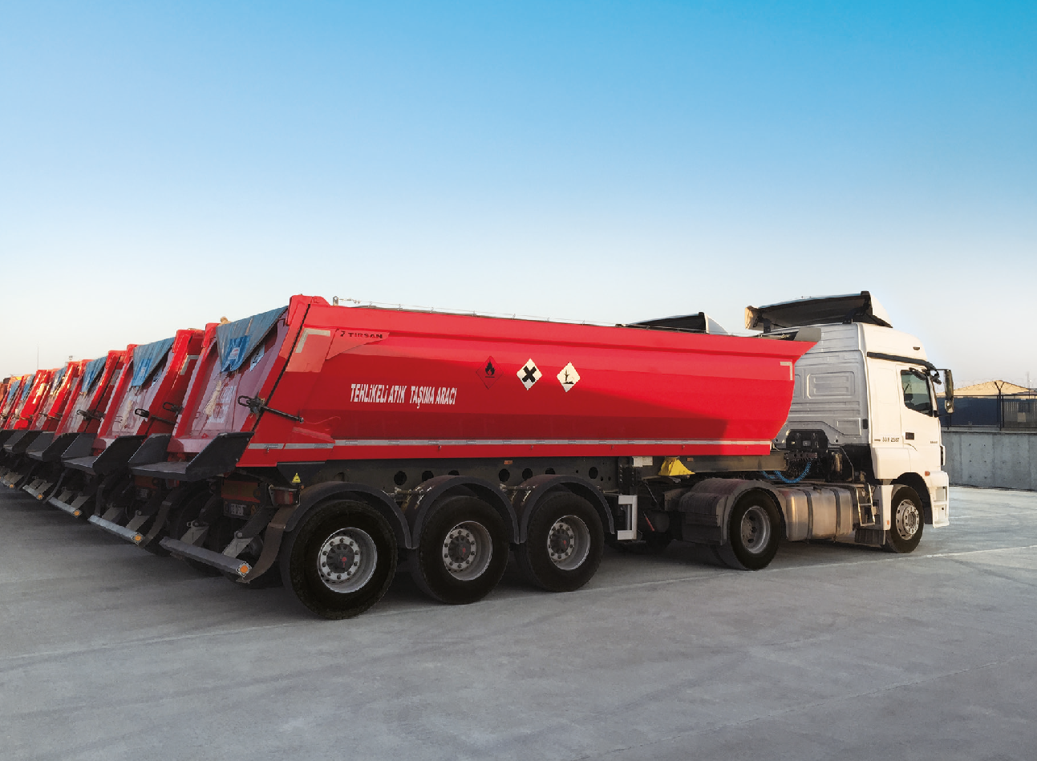
Atıkların bertaraf/geri kazanıma gönderilmesi
Taşıma Aracı Firma ve Araç Lisansı Kontrolü
Plaka Kontrolü
Şoförün ADR Belgesi – Kimliği
MOTAT – Eski UATF

Slide 33
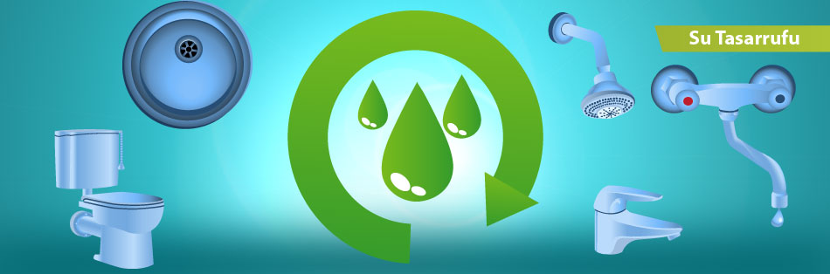
Artı Uygulamalar
Su Yönetimi - Fotoselli Musluklar
- Tasarruflu Musluklar
- Gri Su Uygulaması
Enerji Yönetimi - Tasarruflu ampul tercihi
- Merdivenlerde sensörlü aydınlatma
- Güneş Enerjisi Panelleri

Slide 34
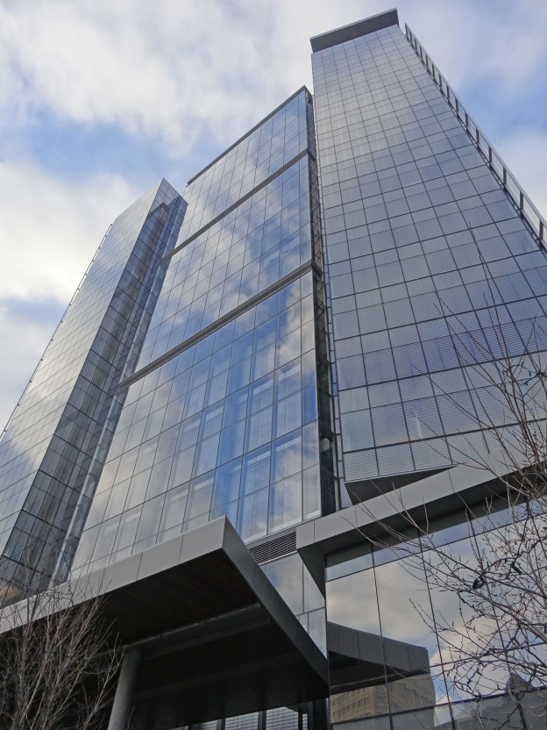
Artı Uygulamalar
Güneş Panelleri

Slide 35

İLE
KAZANÇLAR

Slide 36
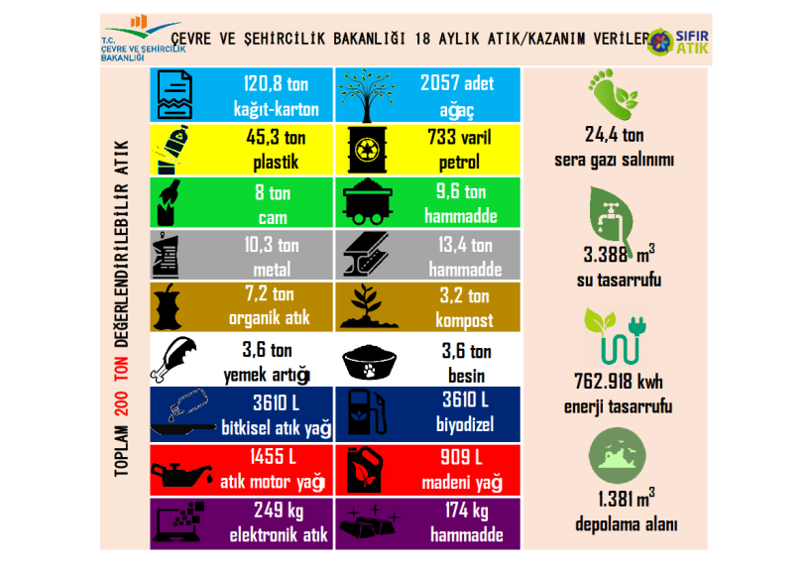
Sıfır Atık ile Bakanlık
2017+2018 yılı Kazançları

Slide 37
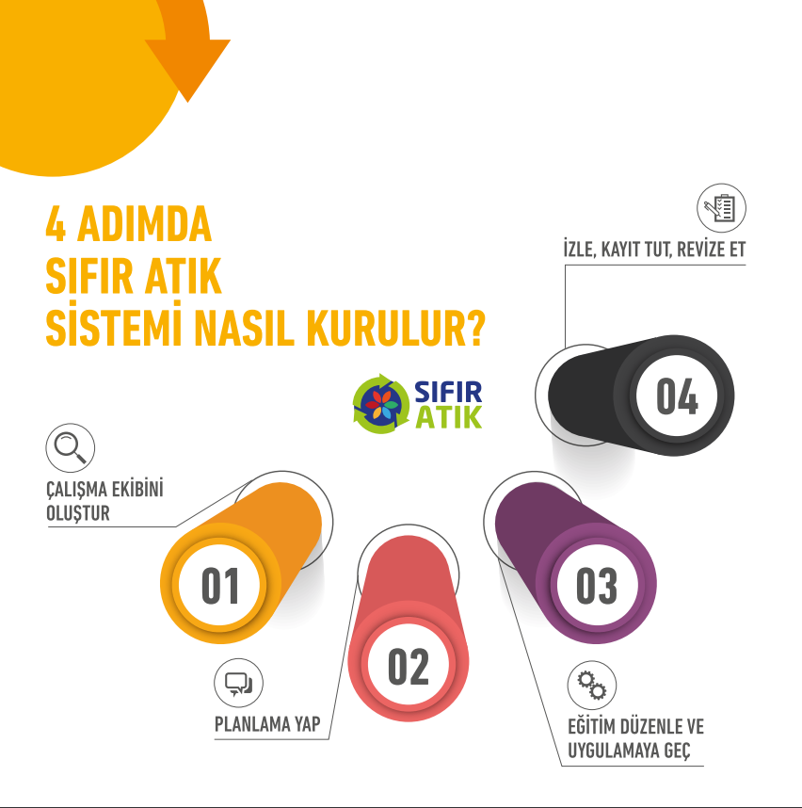
SIFIR ATIK YOL HARİTASI

Slide 38

1
ÇALIŞMA EKİBİ - SORUMLULUKLAR
Sıfır atık yönetim sisteminden sorumlu olacak 1 asil, 1 yedek olmak üzere en az 2 kişi belirlenir.

Slide 39


2
PLANLAMA
Mevcut durum doğrultusunda yapılması gerekenlere ilişkin kuruma özgü planlama yapılır.
Toplama, taşıma, geçici depolama ve uygulamanın ne şekilde, ne zaman, nasıl, kimler tarafından gerçekleştirileceğine ilişkin talimatname hazırlanır.

Slide 40
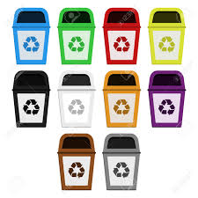
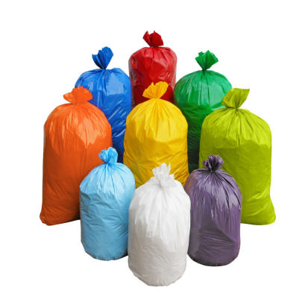



Planlamada İhtiyaçların Belirlenmesi
Atık Türü | Oluşma Sıklığı (Gün/Hafta/Ay) | Atık Miktarı (kg)
Kağıt-karton
Plastik
Cam
Atığı oluşturan birimler, atığın özelliği, miktarı, kaynağı, karakterizasyonu, atık biriktirme yöntemleri, atık depolama alanlarına ilişkin mevcut atık yönetimi ortaya konulmalıdır.
KUMBARA
Mevcut duruma göre ihtiyaçlar ortaya çıkarılır ve uygulamaya geçilmeden önce temin edilir.
Geçici Depolama Alanının kurulumu tamamlanır.
POŞET
TAKİP ÇİZELGESİ
EĞİTİM MATERYALİ
TAŞIMA ARACI
KONTEYNER

Slide 41

3a
EĞİTİM - BİLİNÇLENDİRME
ODAK NOKTALARI
TEMİZLİK GÖREVLİLERİ
GEÇİCİ DEPOLAMA ALANI GÖREVLİLERİ
BAKIM-ONARIM GÖREVLİLERİ
TÜM ÇALIŞANLAR
Ekipmanlar temin edildikten sonra, hedef kitlelere yönelik uygulamalı eğitim ve bilgilendirme yapılır.

Slide 42

3b
UYGULAMA
Temin edilen biriktirme ekipmanları personellerin kolayca ulaşabileceği noktalara, uygun aralıklarla yerleştirilir.
Ekipmanlara göre tasarlanmış bilgilendirme afişleri kolay görülebilecek yerlere asılır.

Slide 43


4
RAPORLAMA – İZLEME
ÖNLEM – REVİZYON
Uygulamanın etkinliğinin değerlendirilmesi amacıyla izleme ekipleri uygulamayı değerlendirir.
Elde edilen verilere ilişkin raporlama yapılır.
Eksiklikler ve geliştirilecek taraflar tespit edilir ve önlemler alınır.

Slide 44



UYGULAMA ÖRNEKLERİ
“Toplama noktaları"
“Mobil Toplama Aracı"
“Toplama Günleri”

Slide 45



UYGULAMA ÖRNEKLERİ
“CAM kumbarası"
“PET kumbarası”
“Atık yağını getir, hediyeni götür”

Slide 46


UYGULAMA ÖRNEKLERİ

Slide 47

UYGULAMA ÖRNEKLERİ
Atık Getirme Merkezleri

Slide 48

Okullar
Oteller
Liman ve Marinalar
Hastaneler
Askeri Birlikler
Kamu kurumları
Alışveriş Merkezleri
Havaalanı, otogar
Restoran
Siteler
Organize Sanayi Bölgeleri
Üniversiteler
Belediyeler
HEDEF KİTLE

Slide 49
Grup A
Terminaller (havalimanı, liman, marina, otogar, tren garı)
Alışveriş Merkezleri
Organize Sanayi Bölgeleri
1000 ve üzerinde çalışanı olan kamu kurum ve kuruluşları
100’den fazla öğrencisi eğitim kurumları kurumları (okullar, üniversiteler, yurtlar)
100’den fazla çalışanı olan işyerleri, sanayi kuruluşları
4 ve 5 yıldızlı oteller
50 ve üzeri yatak kapasitesine sahip sağlık kuruluşları
Grup B
500 ile 1000 arası çalışanı olan kamu kurum ve kuruluşları,
100 ve daha az öğrencisi olan eğitim kurumları (okullar, üniversiteler, yurtlar)
100 ve daha az çalışanı olan işyerleri, sanayi kuruluşları
Hızlı yemek (Fast-Food) işletmeleri
Turizm işletme belgesine sahip yerler (restoranlar dahil)
Grup C
500’den az çalışanı olan kamu kurum ve kuruluşları
2019
2020
2021
UYGULAMA TAKVİMİ

Slide 50


